Slide 1
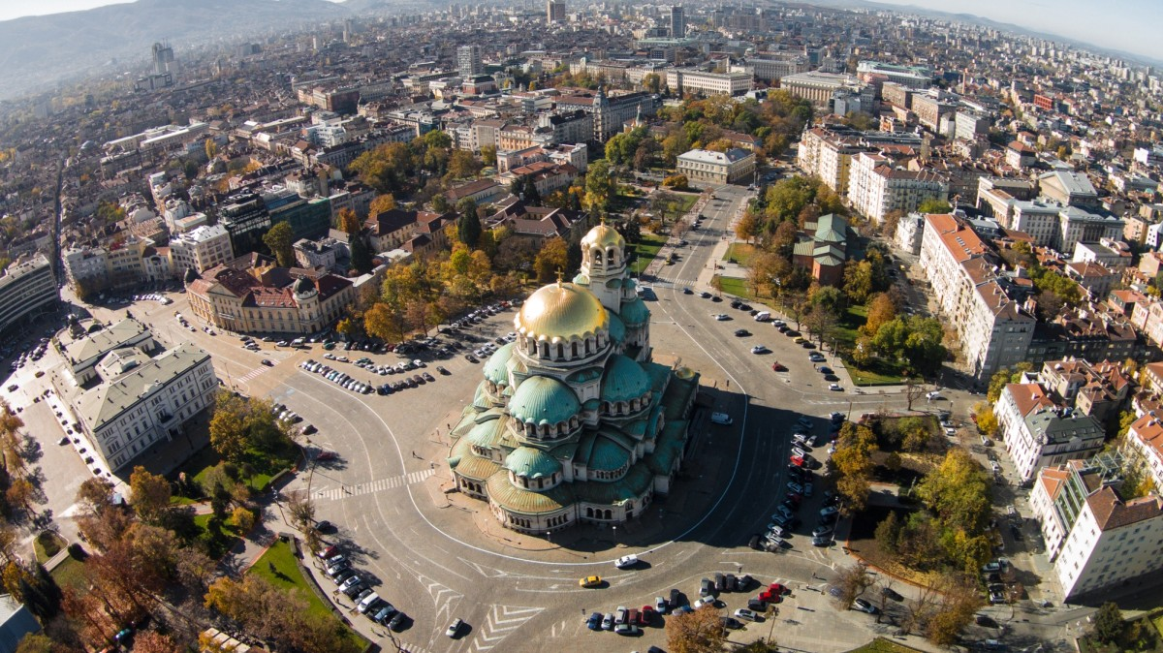
SOFIA.

Slide 2
Sofia è la capitale e la più grande città della Bulgaria. È il principale centro amministrativo, industriale, culturale e dei trasporti di tutto il Paese, di cui costituisce un distretto a sé stante. Con una popolazione di 1.270.000 abitanti, a cui se ne aggiungono altrettanti considerando l'area metropolitana, è anche la città più estesa e densamente popolata della Bulgaria.
È situata nella parte occidentale del Paese, ai piedi del monte Vitoša. La città conta sedici istituti universitari, tra cui l'Università di Sofia, fondata nel 1889. La città è sede di un metropolita ortodosso bulgaro e di una diocesi cattolica. Tra le principali attrazioni troviamo la Chiesa di Bojana (inserita tra i Patrimoni dell'Umanità dell'UNESCO nel 1979), la chiesa di San Giorgio, la chiesa di Santa Sofia e la cattedrale di Aleksandăr Nevski.

Slide 3
Se pur vero che il centro di Sofia non sia molto grande la città offre tanti bei panorami, molti spazi verdi e luoghi d’attrazione.
• Tour Città: ogni pomeriggio parte un tour gratuito della città dal Palazzo della Giustizia (Centro).
Cosa vedere: Cattedrale di Aleksandar Nevski, Chiesa di San Giorgio, Ivan Vazov National Theater Museo storico, Moschea, NDK.

Slide 4
Come arrivare:
Le due principali compagnie low cost Ryanair (partenza e arrivo a Ciampino) e WizzAir (partenza e arrivo a Fiumicino) volano verso Sofia.
I prezzi dei biglietti aerei sono molto economici, ed è facile viaggiare da e verso Sofia.
Per muoversi dall’aereoporto si può prendere facilmente la metro al Terminal 2(circa 30 minuti per il centro) oppure un taxi (molto economici a Sofia, una corsa aereoporto centro 10/12 lev circa 6 euro)

Slide 5
Moneta.
La moneta locale è la leva (1 euro = circa 2 leva). L’euro ha grande potere di acquisto. Pranzo + Cena abbondanti = max 20/25 leva (12-15 euro) a studentski, 30/40 leva (15/20 euro) in centro. Per le serate costo massimo 30/40 leva (20 euro).
Trasporti.
Sofia è munita di ottimi mezzi di trasporto, sia metro che bus.
Un biglietto per una corsa costa circa 1.60 lv (0.80cent), mentre l’abbonamento mensile costa circa 20 lv. (10e)

Slide 6
Ci sono due principali quartieri, il centro ed il quartiere studentesco (Studentski grad).
Il centro è molto bello, sia turisticamente parlando che socialmente, è pieno di locali per la vita notturna (famosa tra gli studenti: Biblioteka).
La UNWE si trova nel quartiere studentesco, in questo quartiere nulla viene a mancare, ci sono molti ristoranti, locali h24, un grande supermercato (FANTASTIKO) ed anche molte discoteche, qui si trovano i vari dormitori.
Raggiungere il centro dal quartiere studentesco è molto facile, con il bus 94 o il 280 sono circa una ventina di minuti senza traffico.
La sera è molto facile poter prendere un taxi per tornare a casa, costo poco elevato corsa centro/studenski circa 12 lv (6euro).

Slide 7
N.B. Spesso è difficile trovare un taxista che parli inglese quindi viaggiare sempre con un indirizzo alla mano, e chiedere sempre il prezzo orientativo per una corsa ed evitare quindi truffe.
Consiglio un’ottima applicazione per chiamare taxi e non rischiare di esser truffati TAXI ME.

Slide 8
Alloggio.
Dormitorio: ci sono due dormitori principali dove è possibile alloggiare il block38 e il block23, non c’è possibilità di scelta, se si decide di alloggiare in dormitorio verrete collocati nelle vostre stanze in base all’ordine di arrivo.
N.B. se decideste di permanere in dormitorio non vi aspettate un campus universitario, le stanze possono essere spaziose o molto piccole, e non disporrete di una cucina. In controparte la vita Erasmus in dormitorio è molto attiva, verrete collocati in un piano di soli studenti Erasmus e i party non verranno a mancare. Prestate però attenzione poiché i dormitori non sono ad esclusivo uso degli studenti quindi è doveroso rispettare gli orari imposti.

Slide 9
Casa a studentski (meno costosa). Costo max 150/200 euro mensili.
Casa in centro (leggermente più costosa ma 25/30 min dall’università con bus). Costo dai 200 a 300 euro al mese.

Slide 10
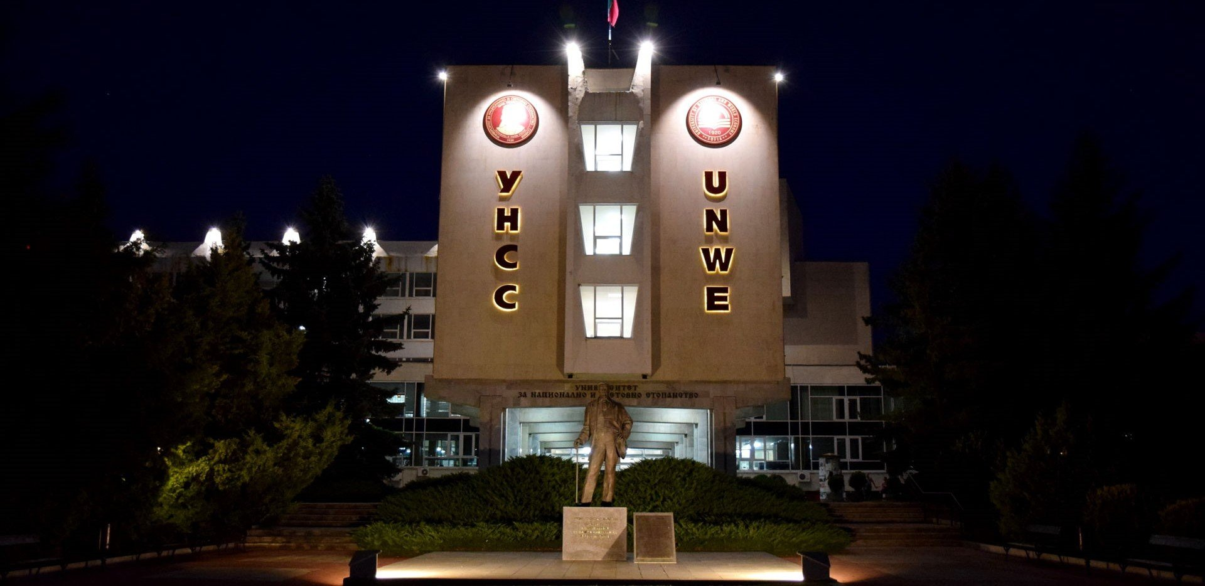
L’Università.

Slide 11
L’UNWE è situata nel quartiere studentesco.
L’edificio è molto grande ed all’inizio può risultare molto dispersivo.
E’ uno degli edifici più antichi della Bulgaria quindi non vi aspettate extra lusso al suo interno, è dotata di una buona biblioteca (nulla di eccezionale) e di un’ottima sala computer.
E’ presente una mensa al suo interno, e due bar, uno dei due situato all’ultimo piano che offre un piccolo salottino per gli studenti.
Sia nell’ufficio Erasmus che in generale professori e assistenti sono molto disponibili e alla mano per qualsiasi tipo di problema.

Slide 12
• Voti (vedere tabella conversione) Excellent (6) = A Very good (5) = B Good (4) = C Sufficient (3) = D/E Fail (2) = F/FX.
• Corso di lingua bulgara organizzato dall’università per 6 crediti extra.

Slide 13
Clima.
Sofia ha un clima continentale con notevoli escursioni termiche. Il mese più caldo è agosto, mentre il più freddo è gennaio.
Da metà Novembre inizierà ad esserci molto freddo fino a Dicembre solo talvolta sotto lo zero di solito accompagnato da più o meno abbondanti nevicate, durante il periodo di Gennaio la temperatura può arrivare anche intorno ai -16/-20 gradi
ESN.
ESN è l'acronimo di Erasmus Student Network, un'associazione europea di studenti universitari il cui scopo è promuovere e supportare gli scambi internazionali fra studenti, come il Progetto Erasmus.
I ragazzi ESN saranno coloro che vi terranno compagnia e vi aiuteranno durante tutta la vostra esperienza Erasmus, organizzeranno per voi viaggi ed eventi.

Slide 14
La vita molto economica di Sofia permette di poter viaggiare molto, consiglio vivamente a chi sceglierà questa meta di approfittarne e visitare il più possibile non solo la Bulgaria (Varna, Plovdiv, Veliko Tarnovo, Rila etc.) ma anche le nazioni confinanti e vicine (Turchia, Macedonia, Grecia, Romania, Ungheria etc), saranno esperienze irripetibili.

Slide 15
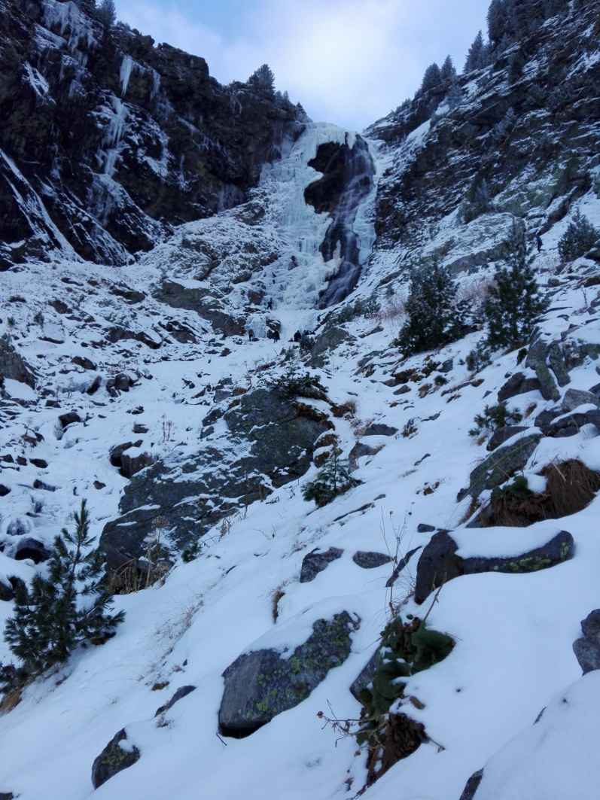
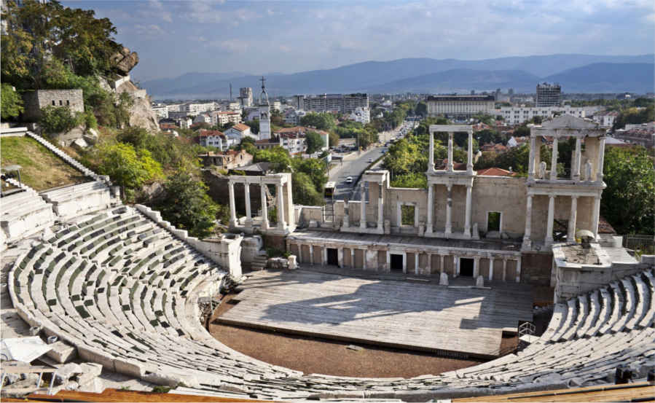
RILA
BUON VIAGGIO E
BUON DIVERTIMENTO.
PLOVDIV

Slide 16
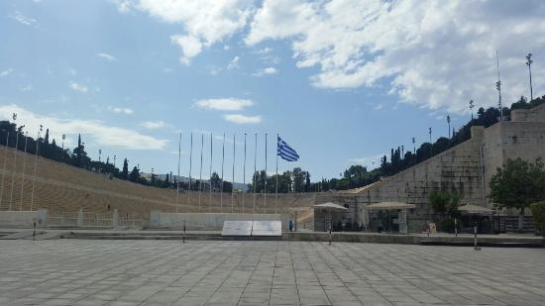
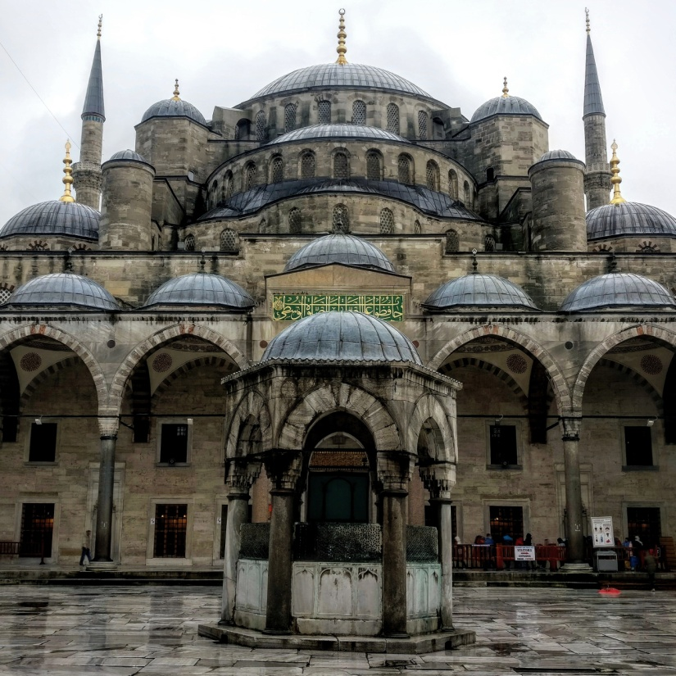
ISTANBUL
ATENE
E-mail: MONOSSILVIA@GMAIL.COM
Facebook: Silvia Monosilio

